Slide 1
🚫 Proibido Compartilhamento e Revenda 🚫
Este slide é de propriedade exclusiva da Ferramenta EBD - Abra a Jaula e destina-se apenas ao uso dos assinantes. Qualquer compartilhamento, revenda ou distribuição não autorizada é estritamente proibido.
🔒 Uso Exclusivo do Assinante 🔒
Este conteúdo é exclusivo e deve ser utilizado somente pelo assinante da Ferramenta EBD. Qualquer reprodução, total ou parcial, sem autorização expressa é considerada uma violação dos direitos autorais.
🏴‍☠ Pirataria é Crime! 🏴‍☠
Se você encontrar este slide sendo vendido ou baixado por meio de sites, blogs ou grupos de redes sociais, saiba que isso está sendo feito de forma pirata e por má fé. Denuncie qualquer uso indevido!
Caso tenha adquirido esse material em outro lugar que não seja na plataforma da Ferramenta EBD – Abra a Jaula, abençoe o trabalho e esforço dos produtores para que possam continuar produzindo. Aperte neste link e seja assinante do material original: https://abraajaula.com/ferramenta-ebd/
Não se preocupe, essa folha de slide não atrapalhará sua apresentação.
Att
Equipe: Ferramenta EBD

Slide 2
LIÇÃO 03
Um Coração Protegido
20 de Outubro de 2024
4º trimestre 2024

Slide 3
TEXTO PRINCIPAL
“Sobre tudo o que se deve guardar, guarda o teu coração, porque dele procedem as saídas da vida.” (Pv 4.23)

Slide 4
RESUMO DA LIÇÃO
Quando cultivamos as virtudes da Palavra de Deus, protegemos nosso coração.

Slide 5
TEXTO BÍBLICO
Provérbios 4.20-23

Slide 6
INTRODUÇÃO
Nesta Lição, abordaremos o conceito bíblico de coração e como podemos protegê-lo. Estudaremos a amplitude do termo com o objetivo de responder como podemos atender ao apelo desta lição:
proteger o coração.

Slide 7
OBJETIVOS DA LIÇÃO

Slide 8
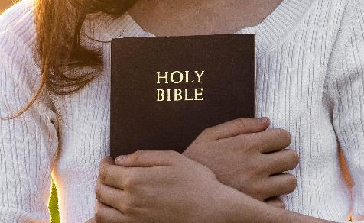
1. APRESENTAR
o conceito bíblico de coração
2. COMPREENDER
que precisamos proteger nosso pensamento
3. SABER
que é preciso guardar as emoções e sentimentos

Slide 9
1
O CONCEITO BÍBLICO DE CORAÇÃO

Slide 10
1. Compreendendo Provérbios 4
No capítulo 4, a sabedoria aparece como primazia em que o pai procura transmiti-la ao filho (vv. 1-9), a escolha entre dois caminhos
(vv.10-19) e o apelo à pureza do coração (vv. 20-21).
1. O CONCEITO BÍBLICO DE CORAÇÃO

Slide 11
1. Compreendendo Provérbios 4
Nesta lição, nos deteremos na última seção (vv. 20-27). Nela, as expressões “coração”, “guardar”, “olhem diretamente” e “bem-ordenados” se destacam.
1. O CONCEITO BÍBLICO DE CORAÇÃO

Slide 12
2. O coração
A palavra hebraica que aparece para coração em Provérbios 4 é lebhobh.
Essa palavra traz um significado amplo que engloba coração, mente e ser interior.
Ela descreve a disposição interior da pessoa (Dt 6.S; 1 Sm 16.5; 2 Cr 15.15); o lugar onde se processa o pensamento de uma pessoa (Js 23.14; 1 Rs 8.18; Is 6.10), o local em que reside as emoções do ser humano (Dt 28,47, Js 2.11,
Sl 13.21).
1. O CONCEITO BÍBLICO DE CORAÇÃO

Slide 13
2. O coração
Do ponto de vista bíblico, é o coração que move a vontade e as ações das pessoas, isto é, a saída da vida
(Pv 4.23).
Então, podemos dizer que, na Bíblia, o coração ganha uma amplitude na relação entre pensamento, emoção/sentimento e vontade/ação.
1. O CONCEITO BÍBLICO DE CORAÇÃO

